Slide 1
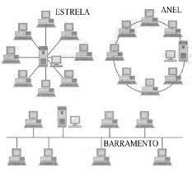
Tipos de Rede quanto às topologias da rede

Slide 2
ANEL
A topologia de rede em anel consiste em estações conectadas através de um circuito fechado, em série, formando um circuito fechado (anel). O anel não interliga as estações diretamente, mas consiste de uma série de repetidores ligados por um meio físico ou nao, sendo cada estação ligada a estes repetidores.

Slide 3
BARRAMENTO

Slide 4
estrela

